Slide 1
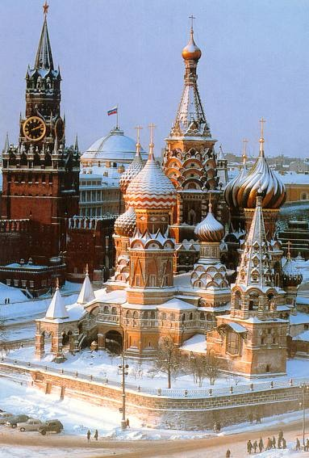
Что мы знаем о Москве?
Prezentacii.com
Окружающий мир, 1 класс,
УМК «Школа России»

Slide 2
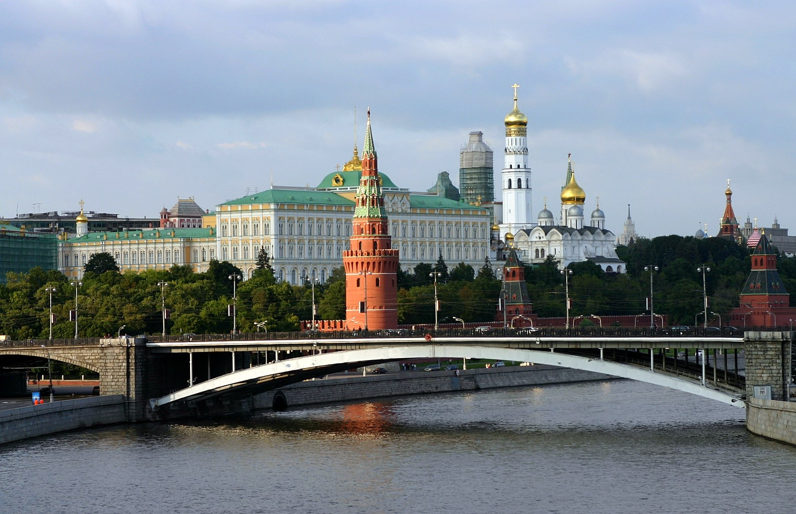
Москва – столица России.

Slide 3
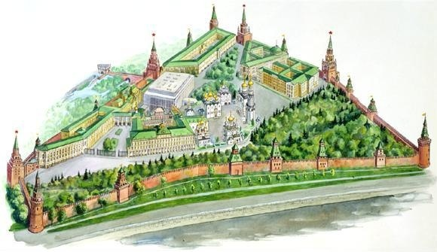
Достопримечательности Москвы:
Московский Кремль

Slide 4
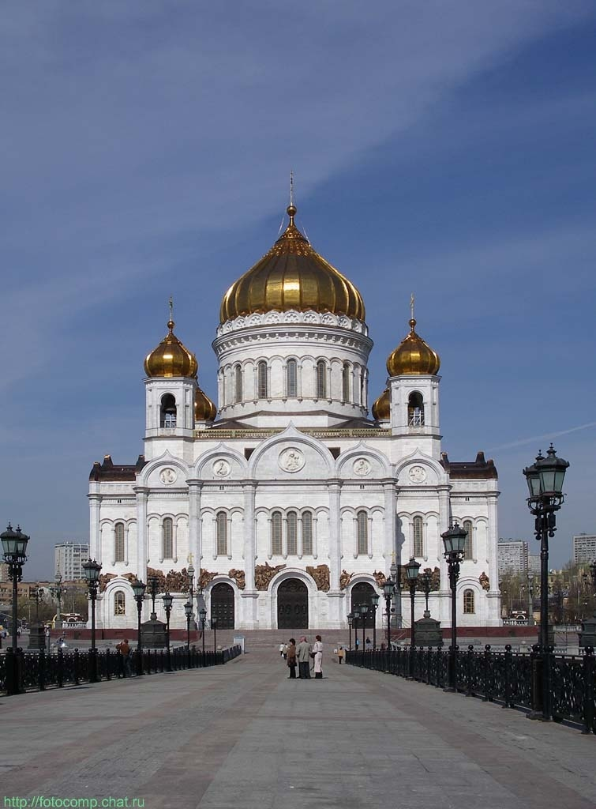
Храм
Христа Спасителя

Slide 5
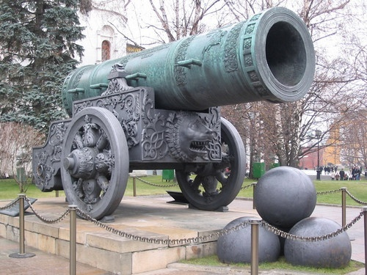
Царь - пушка

Slide 6
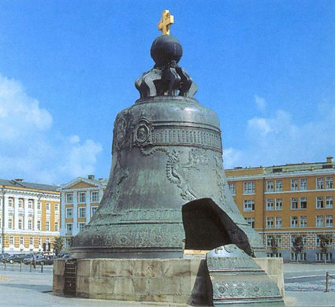
Царь - колокол

Slide 7
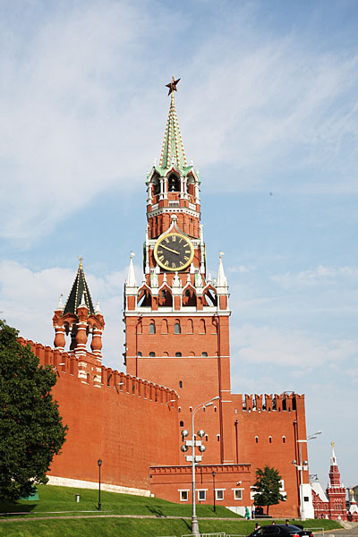
Спасская башня

Slide 8
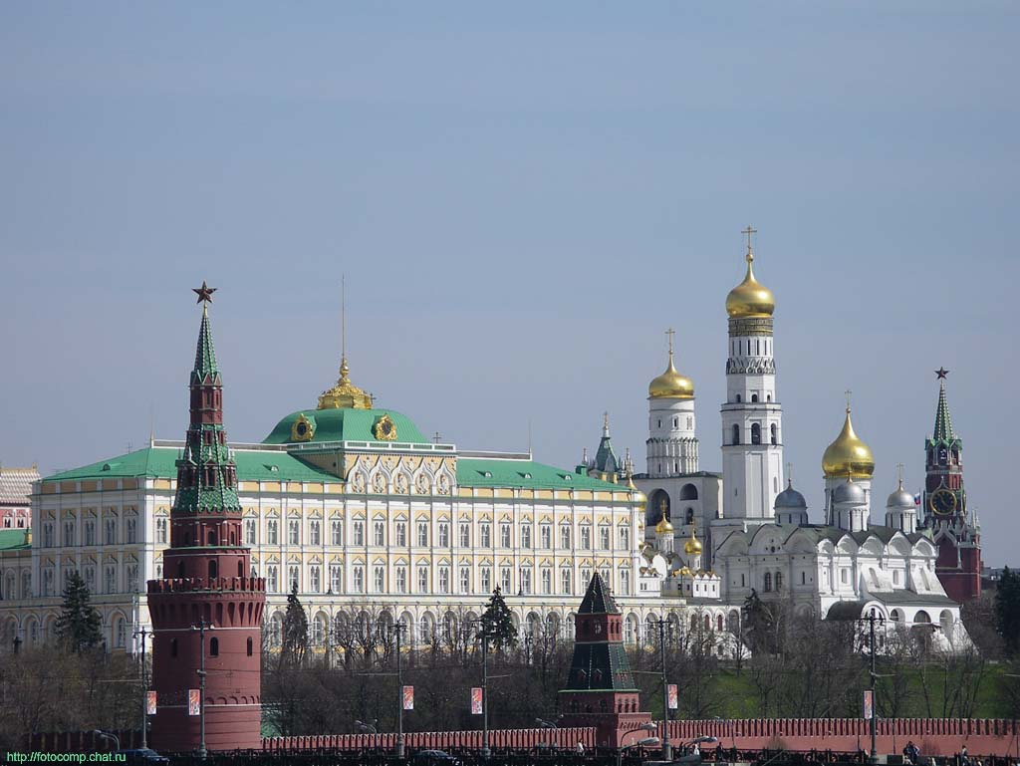
Большой Кремлёвский Дворец и Благовещенский собор

Slide 9
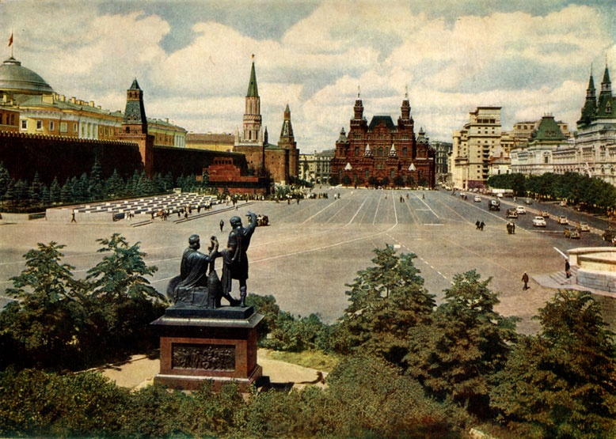
Красная площадь

Slide 10
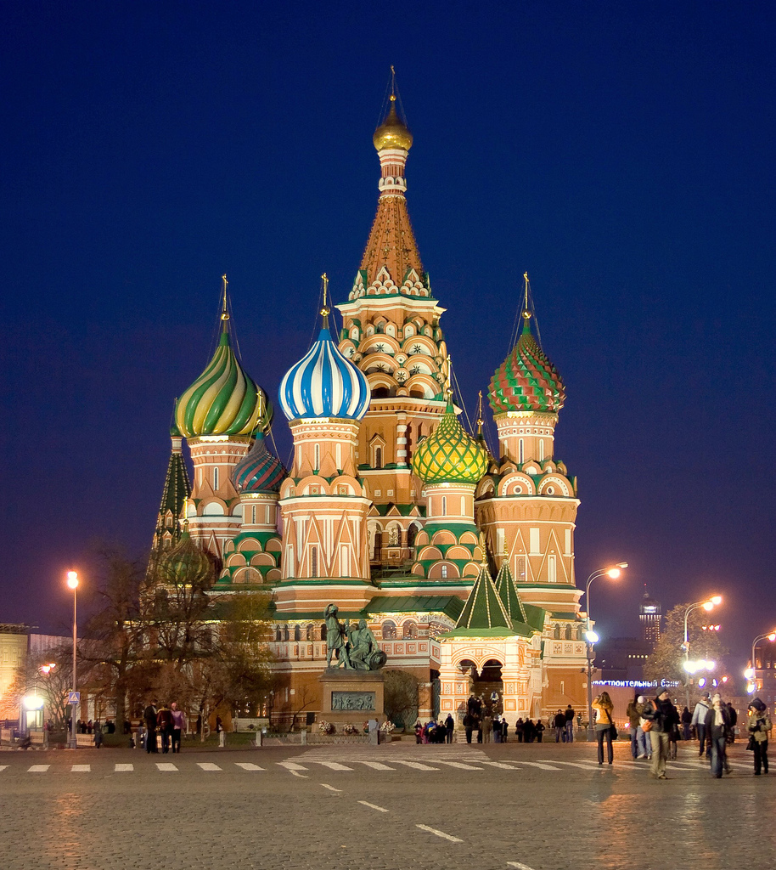
Храм
Василия Блаженного

Slide 11
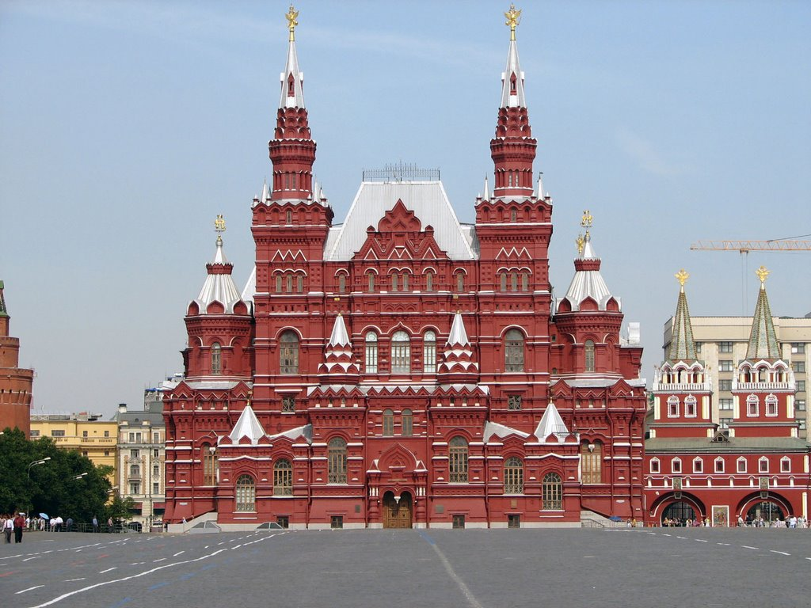
Исторический музей

Slide 12
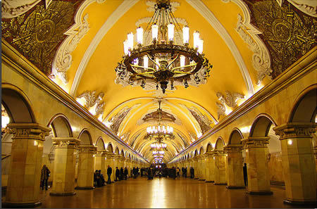
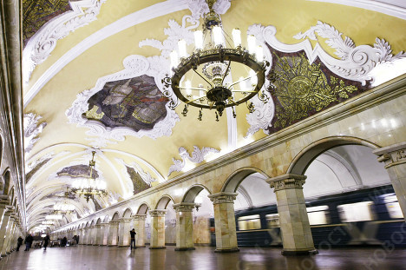
Московское метро станция «Комсомольская»

Slide 13
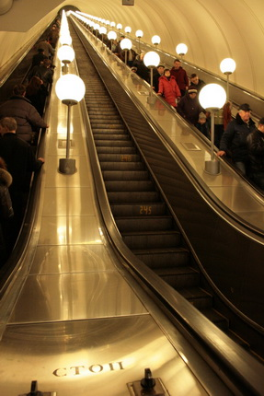
Самый длинный эскалатор - на станции «Парк Победы», его протяженность 126 м.

Slide 14
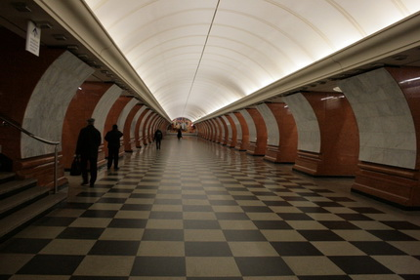
Самая глубокая станция московского метро - "Парк Победы", глубина залегания составляет 97 метров.

Slide 15
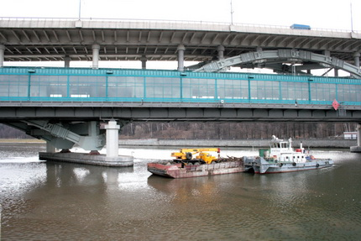
Станция, построенная над водой, она же станция-рекордсмен по продолжительности реконструкции: «Воробьевы горы». Реконструкция продолжалась 19 лет.

Slide 16
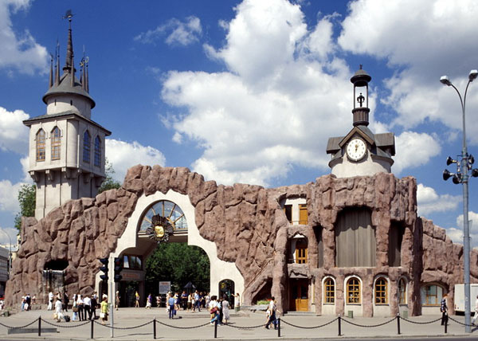
12 февраля 1864 года — открыт
Московский зоопарк

Slide 17
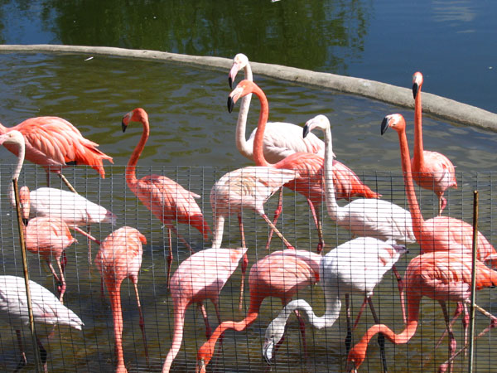
Фламинго

Slide 18
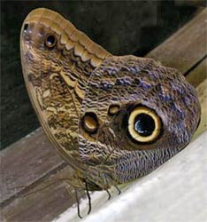
Совиная бабочка

Slide 19
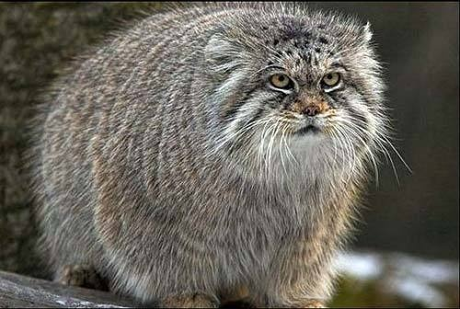
Степной кот манул

Slide 20
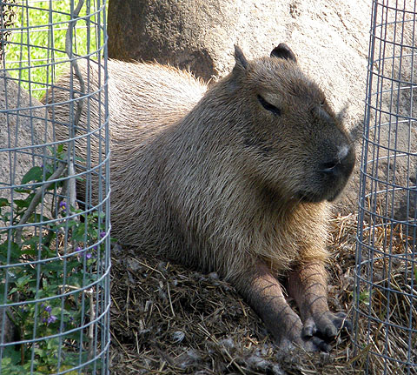
Капибара – самый крупный в мире грызун. Обитает в Южной Америке. Прекрасно плавает и ныряет.

Slide 21
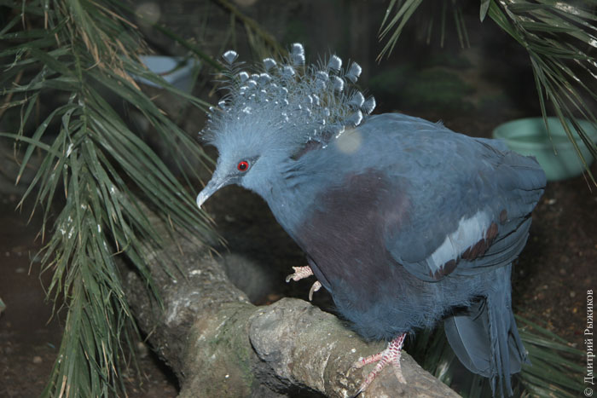
Веероносный голубь

Slide 22
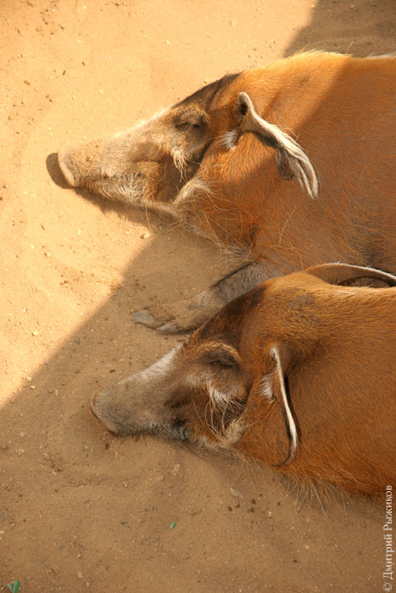
Кистеухая свинья.

Slide 23
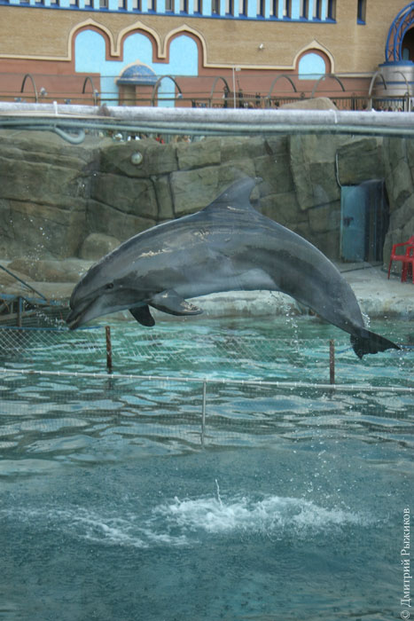
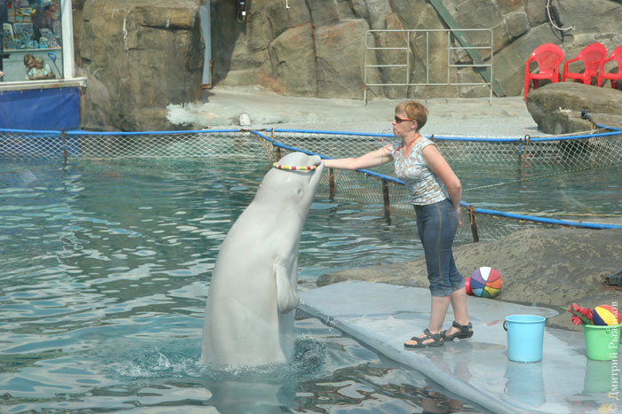
московский дельфинарий

Slide 24
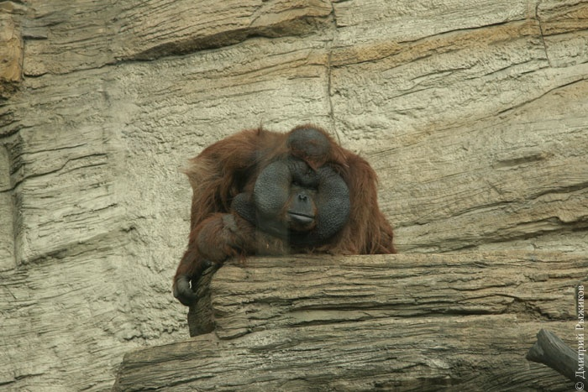
Калимантанский оранг-утан с очень большими щеками

Slide 25
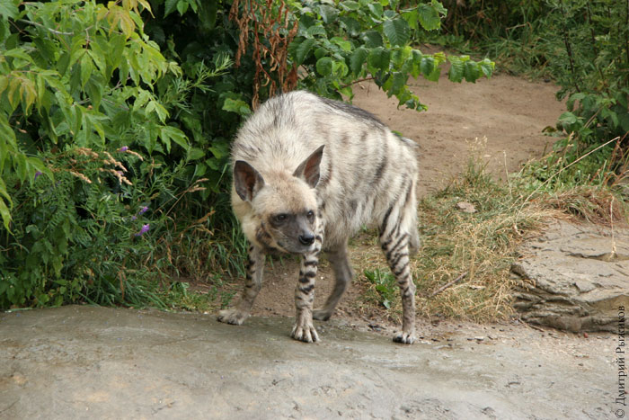
Полосатая гиена.

Slide 26
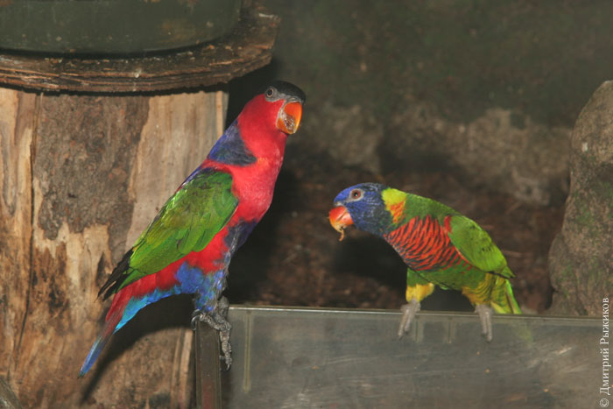
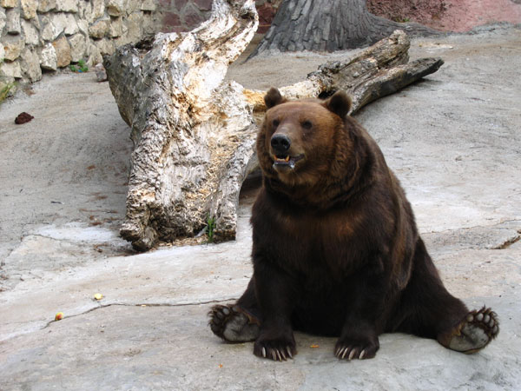

Slide 27
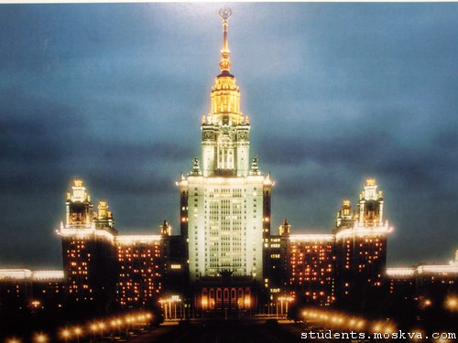
Московский Университет

Slide 28
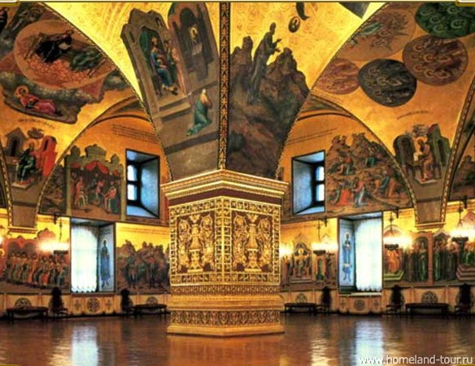
Оружейная палата

Slide 29
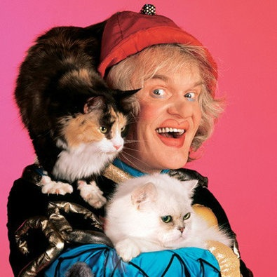
В 1990-м году в здании бывшего кинотеатра «Призыв» был создан Театр Кошек под руководством всеми известного дрессировщика и просто любителя кошек, Юрия Куклачева.

Slide 30
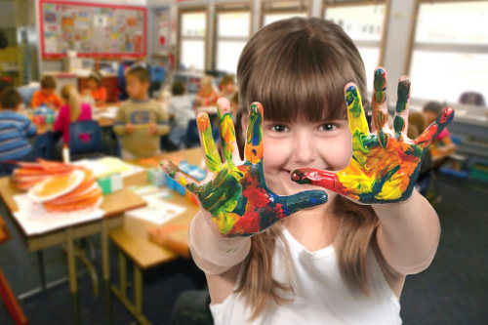
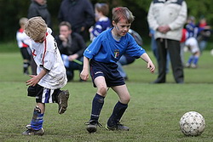
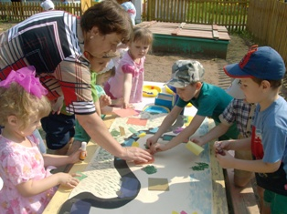
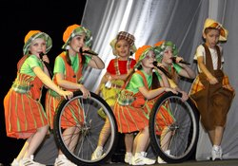
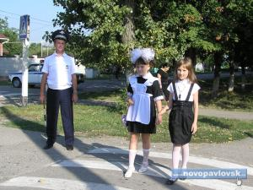
Расскажи о жизни москвичей – ваших сверстников

Slide 31
Автор презентации:
Кочнева Светлана Анатольевна
МОУ «СОШ №10» г.Курган
Prezentacii.com

